Slide 1
Vyměňte si své úsměvy

Slide 2
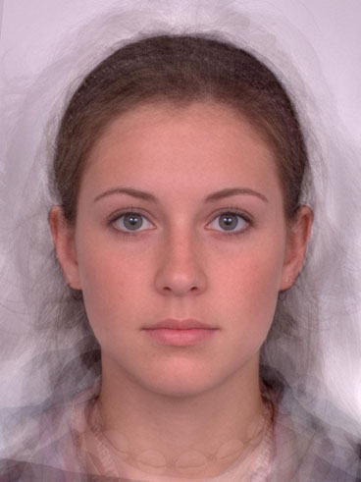
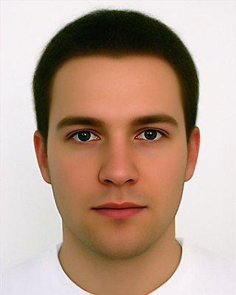
Před výměnou

Slide 3
